Slide 1
ARTE Y PODER
¿Y tú cómo te expresas?

Slide 2
01
Periodo de violencia en Colombia
Toma nota

Slide 3
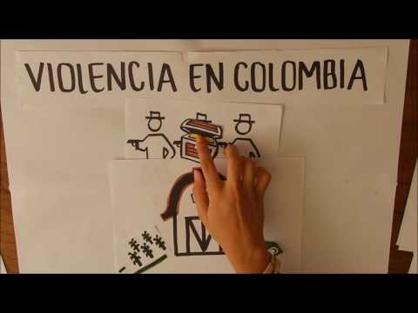

Slide 5
—GANA PUNTOS
JUEGO DE COMPRENSIÓN

Slide 6
¿EN QUÉ FECHA EMPIEZA EL PERIODO DE VIOLENCIA EN COLOMBIA?
1948

Slide 7
NOMBRE DEL EVENTO QUE DESENCADENA LA VIOLENCIA
B - G - T - - O

Slide 8
¿CUÁLES FUERON LOS DOS PARTIDOS POLÍTICOS QUE SE DISPUTARON?

Slide 9
¿QUIENES FUERON LOS MÁS AFECTADOS?
Zona urbana
Zona rural

Slide 10
¿EN QUÉ FECHA TERMINA EL PERIODO DE VIOLENCIA EN COLOMBIA?
1953

Slide 11
EXPLOREMOS OTROS SABERES

Slide 12
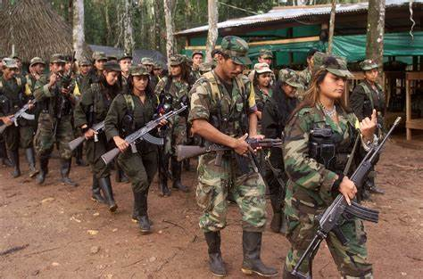
¿QUIENES SON?

Slide 13
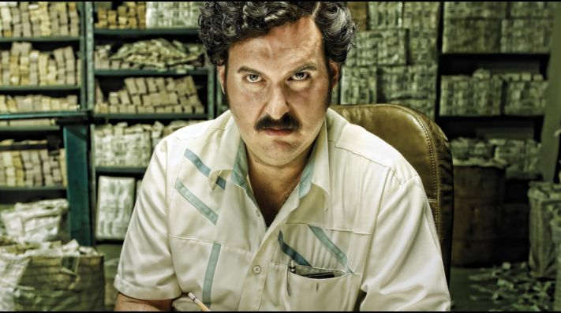
¿QUIEN ES?

Slide 14
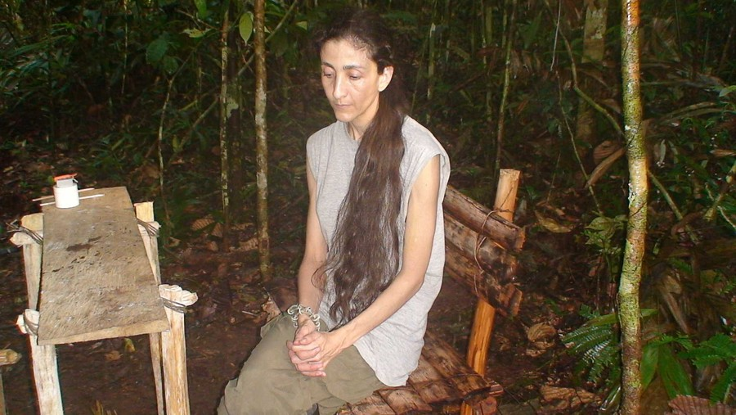
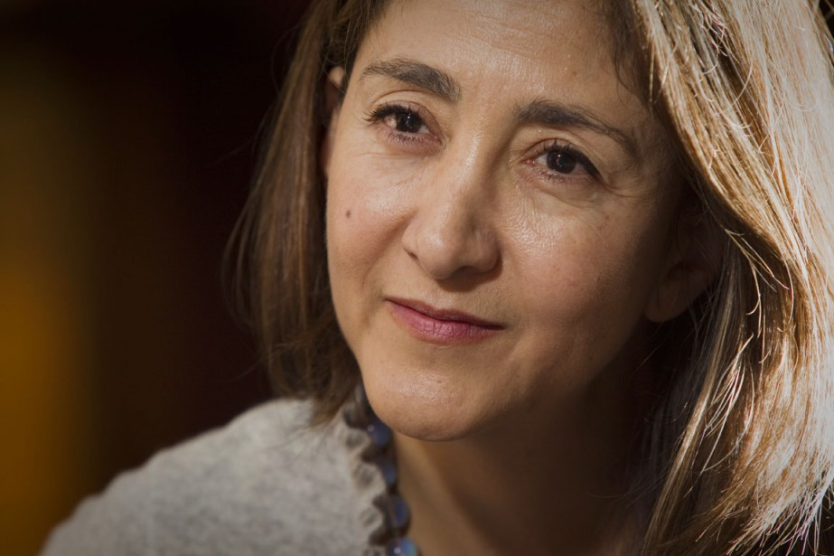
¿QUIEN ES?

Slide 15
¿Y después de 1953, no hubo guerra?

Slide 16
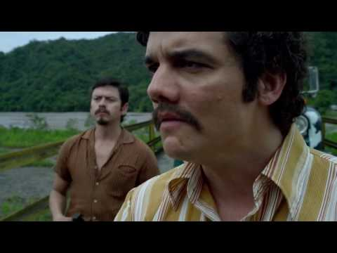
Narcos. Serie en Netflix (2015).

Slide 17
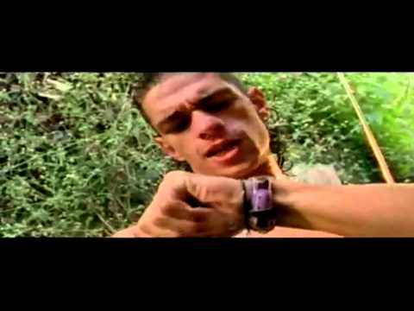
Vendedora de rosas. Película (1998).

Slide 18
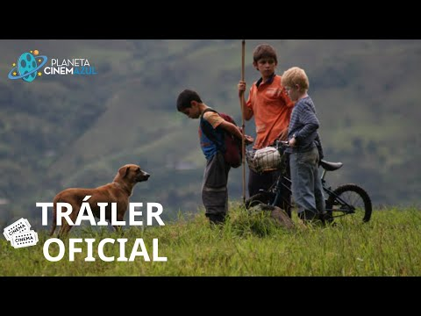
Los colores de la montaña. Película (2010).

Slide 19
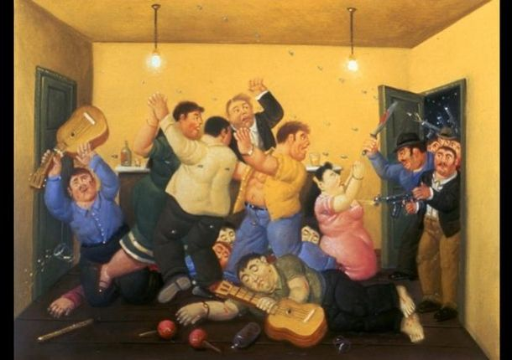
Masacre de Mejor Esquina. Fernando Botero

Slide 20
¿PUEDE LA PINTURA TENER PODER POLÍTICO?

Slide 21
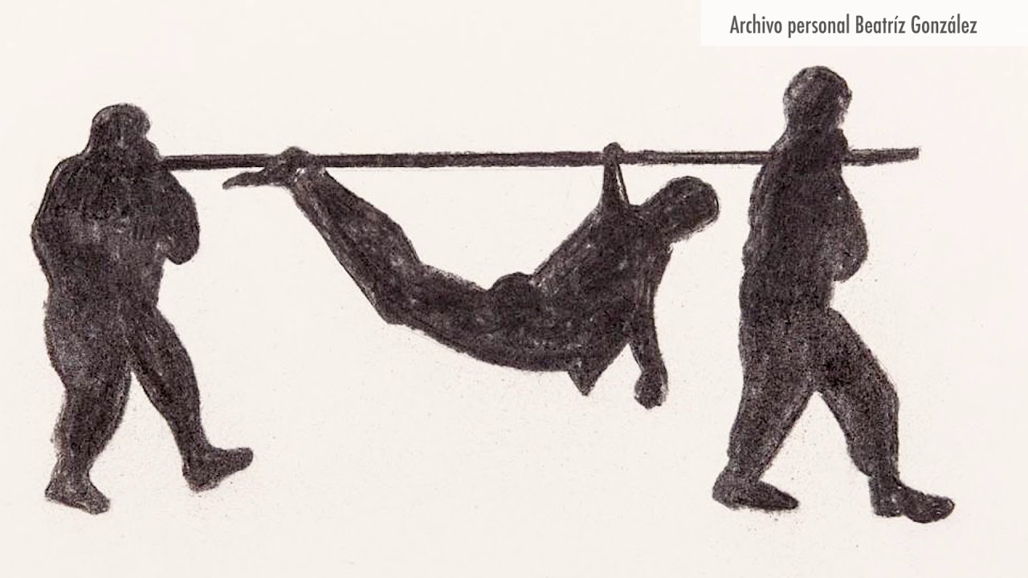

Slide 22
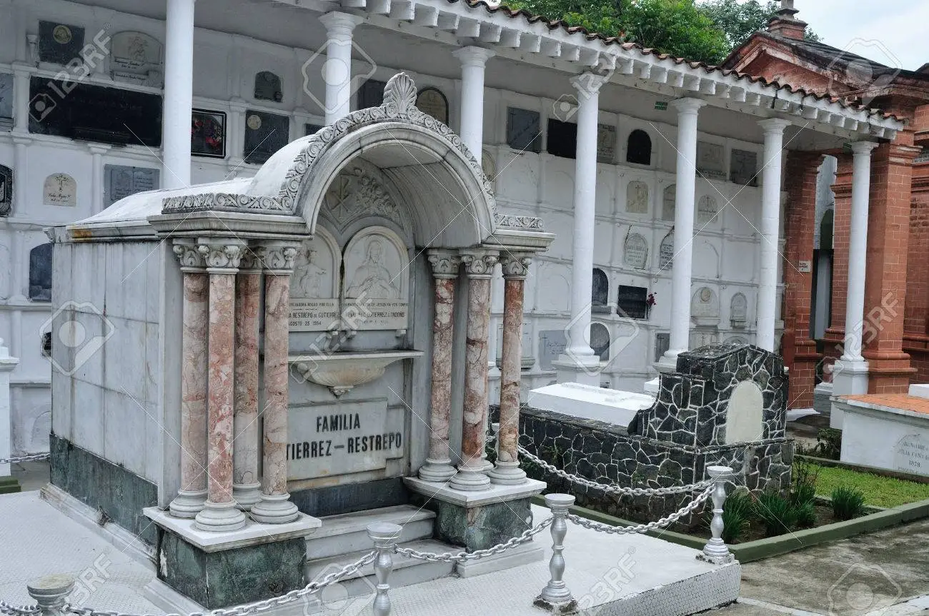

Slide 23
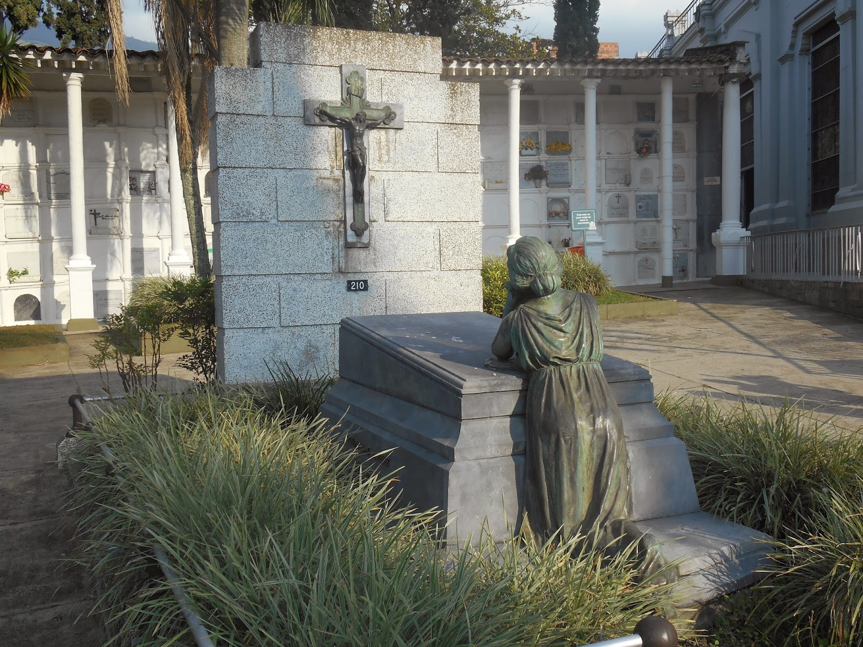

Slide 24
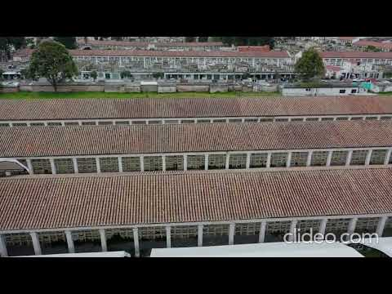

Slide 25
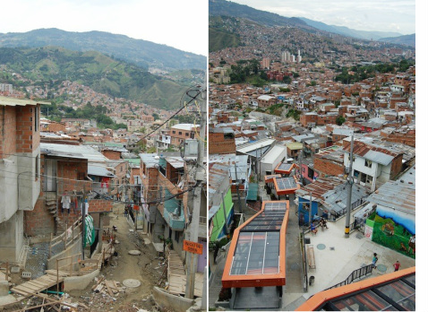

Slide 26
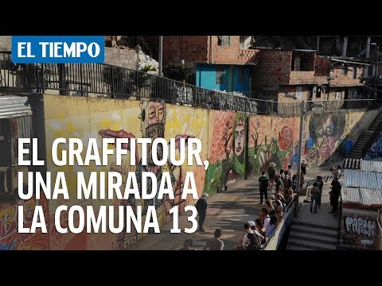
ARTE URBANO: COMUNA 13

Slide 27
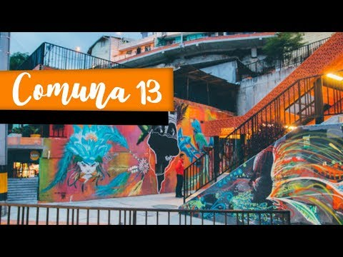

Slide 29
METHODOLOGY
TYPE OF DATA
Venus is the second planet from the Sun
MOTIVES
Jupiter is the biggest planet of them all
DATA COLLECTION
Earth is the only planet that harbors life
SPECIFIC SAMPLING
Despite being red, Mars is a cold place

Slide 30
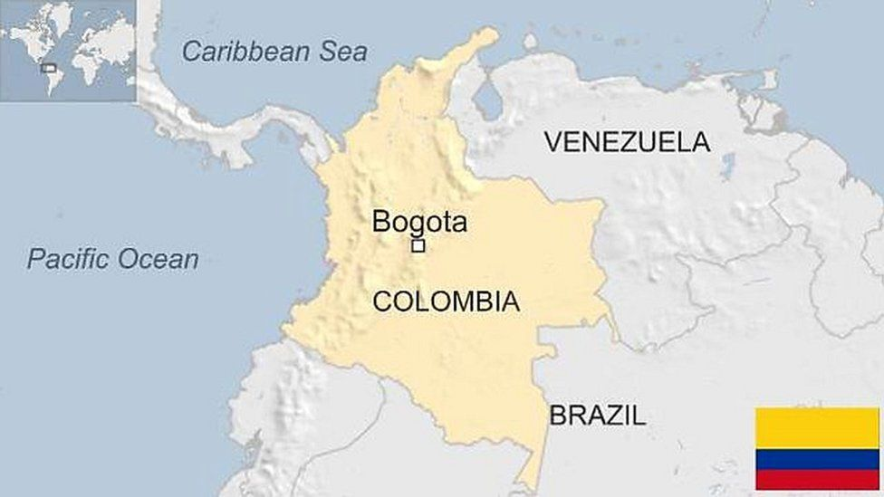

Slide 31
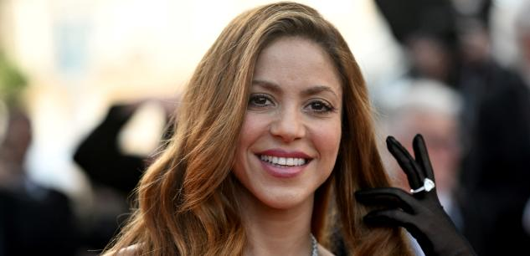
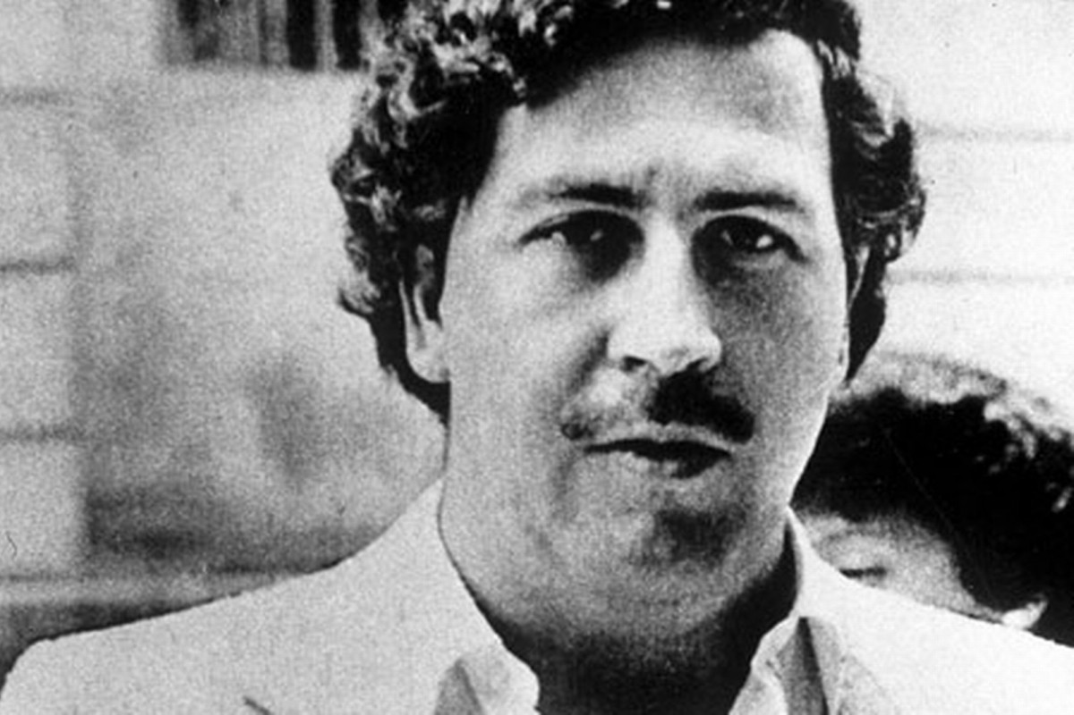

Slide 32
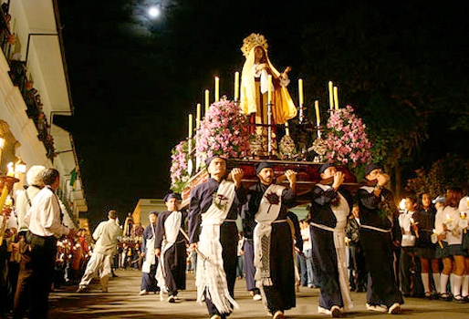
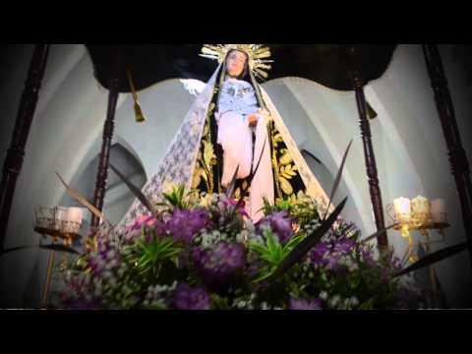
Viernes y Sábado

Slide 33
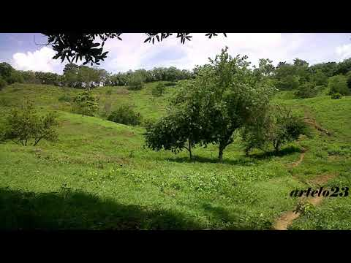
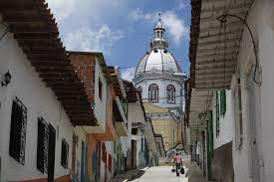
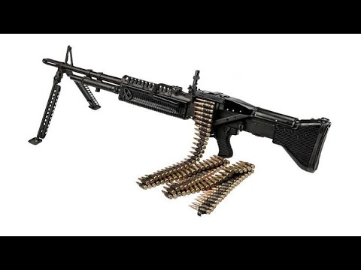
Domingo

Slide 34
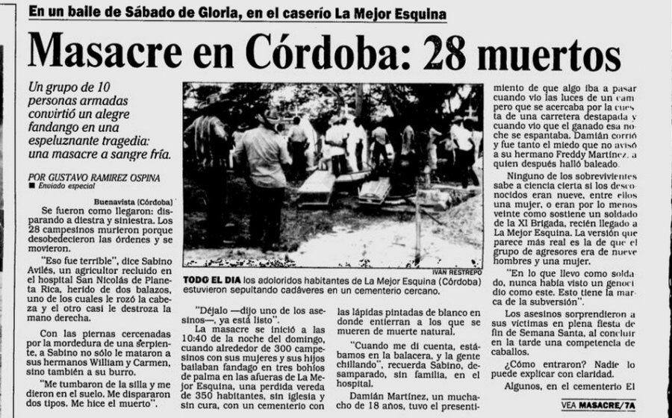

Slide 35
Gracias
Por su atencion.

